Slide 1


Микросервисы
Backend developer Сергей Зарницкий
Slack: @Sergey Zarnitsky

Slide 2


Про опыт и шишки

Slide 3
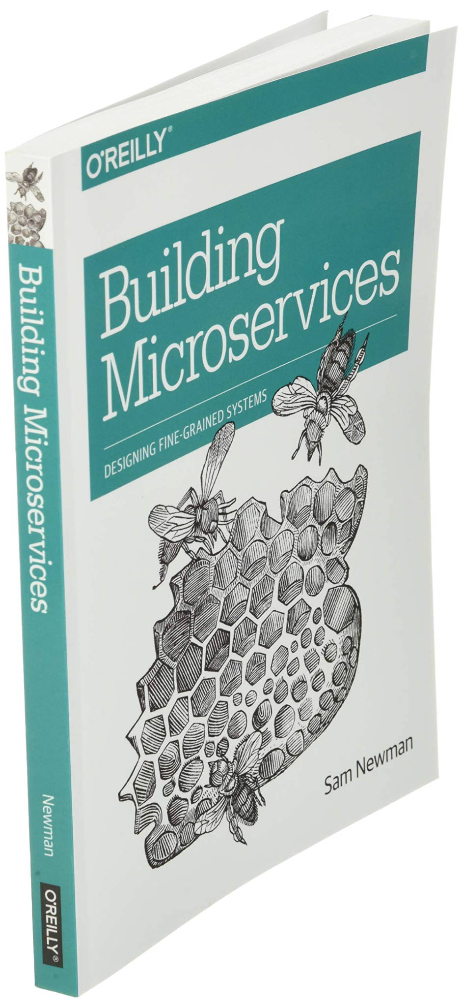
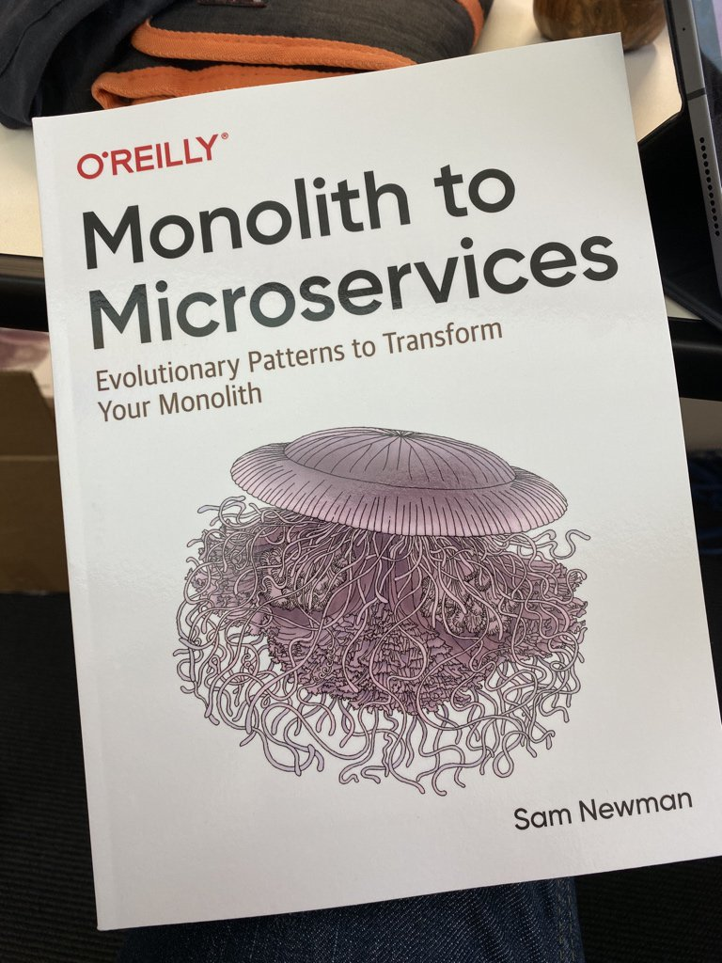
Капля истории
Конференция Web Services Edge по облачным вычислениям в 2005 году. 🤓
Семинар архитекторов программного обеспечения в 2011 году. 🧐
Статья Мартина Фаулера и книга Сэма Ньюмана в 2015 году. 💣

Slide 4
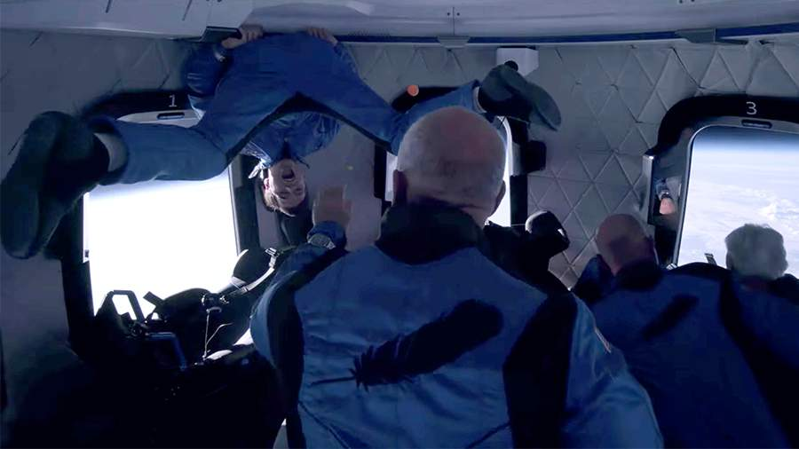
Amazon и Netflix используют микросервисы

Slide 5
Архитектура
(место для зарисовок)

Slide 6

Принципы
Код, который изменяется вместе, остается вместе

Slide 7
Принципы
Одним сервисом занимается одна команда

Slide 8
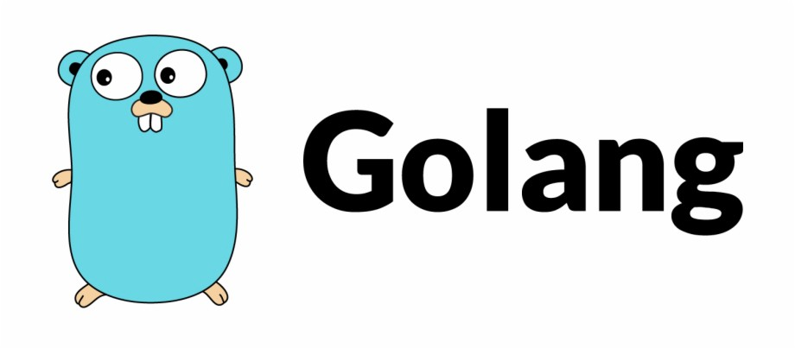








Преимущества
Полиглот-архитектура*
*провоцирующая соблазн написать неподдерживаемый зоопарк

Slide 9
Преимущества
Гибкое масштабирование

Slide 10
Преимущества
Полноценно автономные команды*
*в идеальном мире

Slide 11
Преимущества
Высокая отказоустойчивость*
*в идеальном мире

Slide 12
Преимущества
Относительно безопасное увеличение штата разработчиков

Slide 13
Окунувшись в микросервисность, команда не «выиграла»; сделав монолит, команда не «проиграла»

Slide 14
Недостатки
Высокая цена ошибки

Slide 15
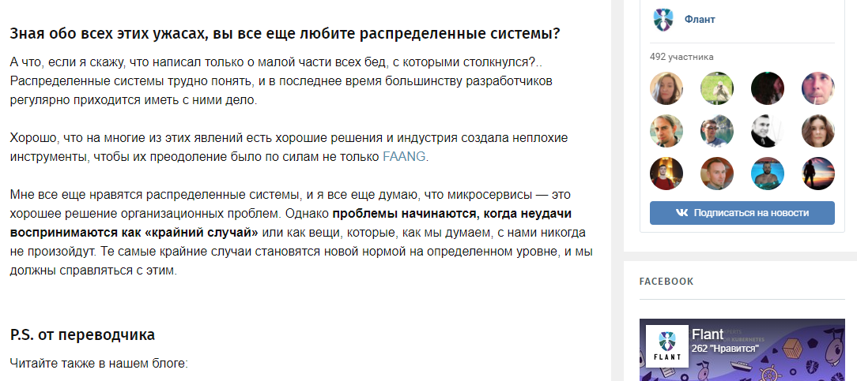
Недостатки
БОЛЬШОЕ повышение сложности
логирование,
мониторинги,
окружения,
границы,
отладка,
огромное “и так далее”

Slide 16
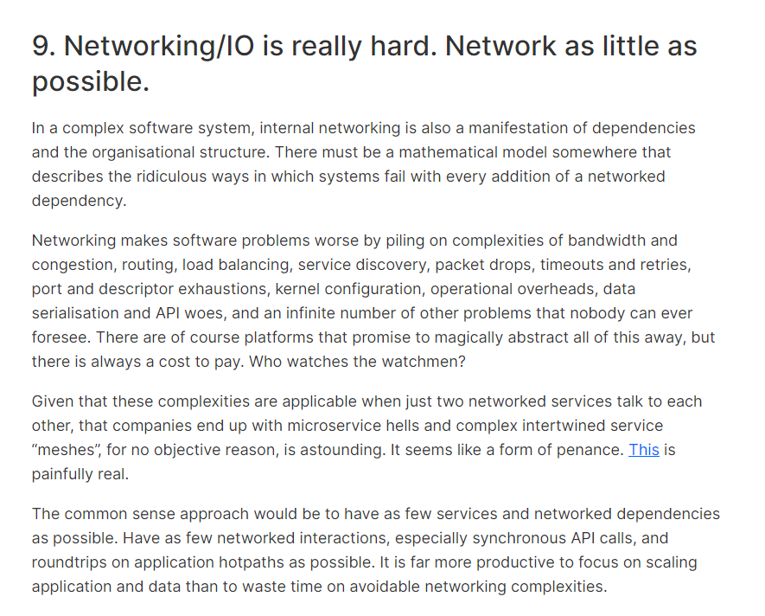
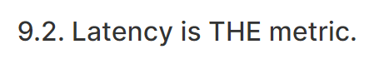
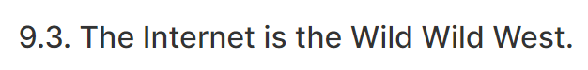
Недостатки
Сеть

Slide 17
Если мы выбираем сервисность...
...то мы должны:
иметь объективную причину,
помнить про шишки,
не забывать простую мудрость про KISS и boring > cool

Slide 18
Если мы распиливаем монолит...
...то мы должны:
начинать с рефакторинга по принципам DDD,
идти строго последовательно

Slide 19
Спасибо что пришли 💖 (+ обсудим!)

